Slide 1
IL RINASCIMENTO
Nasce così una nuova visione della vita immanentista, antropo-centrica ed individualista in contrapposizione a quella medievale trascendentista, teocentrica ed universalista
Dal punto di vista storico, si considera Rinascimento il periodo che va dalla pace di Lodi (1454) alla pace di Cateau-Cambrésis
Dal punto di vista linguistico si sceglie il latino aulico in contrapposizione alla borghesia medievale che usava il volgare e alla chiesa che usava il latino della decadenza
Dal punto di vista culturale nascono accademie e circoli di intellettuali che diffondono la nuova scienza e si oppongono al sapere tradizionale delle università
Dal punto di vista sociale, abbiamo l’ascesa della borghesia e l’affermazione delle monarchie nazionali

Slide 2
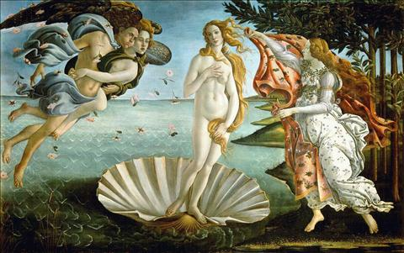
Il rinascimento da Botticelli a Perugino
Dopo le esperienze dei primi tre artisti rinascimentali, cioè Brunelleschi, Masaccio e Donatello, molti altri artisti si susseguono. Esaminiamo quelli che abbiamo analizzato in quest’anno scolastico:
Sandro Botticelli (1445-1510): “Nascita di Venere” (1485)

Slide 3
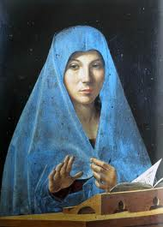
Antonello da Messina (1430-1479): “Vergine Annunciata” (1475)

Slide 4
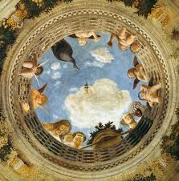
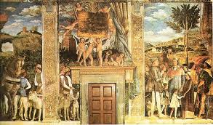
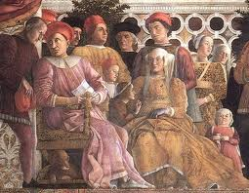
Andrea Mantegna (1431-1506): la “Camera degli sposi” (1465-1474)

Slide 5
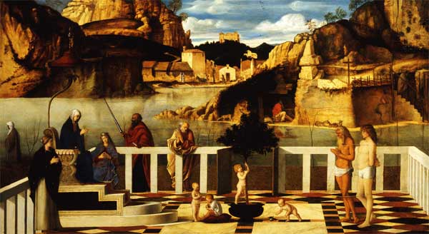
Giovanni Bellini (1430-1516): “Allegoria sacra” (1500-1504)

Slide 6
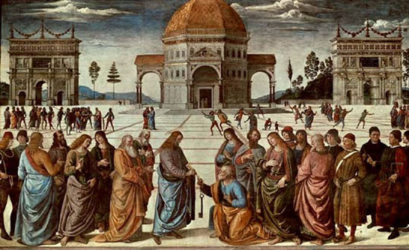
Pietro Perugino (1445-1523): “Consegna delle chiavi a San Pietro (1481-1483)

Slide 7
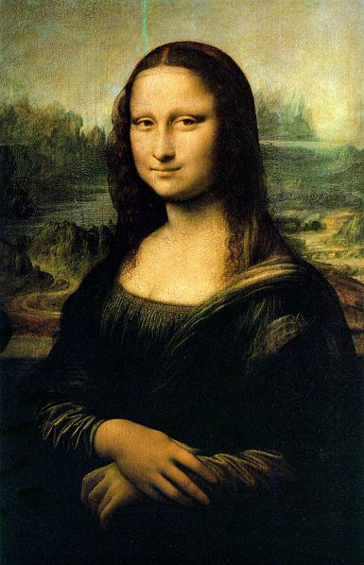
Leonardo da Vinci (1452-1519) e Donato Bramante (1444-1514)
Con questi due artisti l’arte non è più concepita come astrusa rappresentazione di idee astratte, ma arriva ad essere uno strumento per conoscere più a fondo la realtà. La matematica della prospettiva si trasfigura per contribuire ad inviare messaggi all’osservatore. L’arte diviene comprensione scientifica della natura. Nonostante il neoplatonismo si ritrovi in molte opere è l’esperienza diretta la base della rappresentazione artistica
Per Leonardo ricordiamo le tecniche del contrapposto, dello sfumato e delle relazioni tra i personaggi presenti nei dipinti:
La “Monna Lisa” (1503-06; 1513-15)

Slide 8
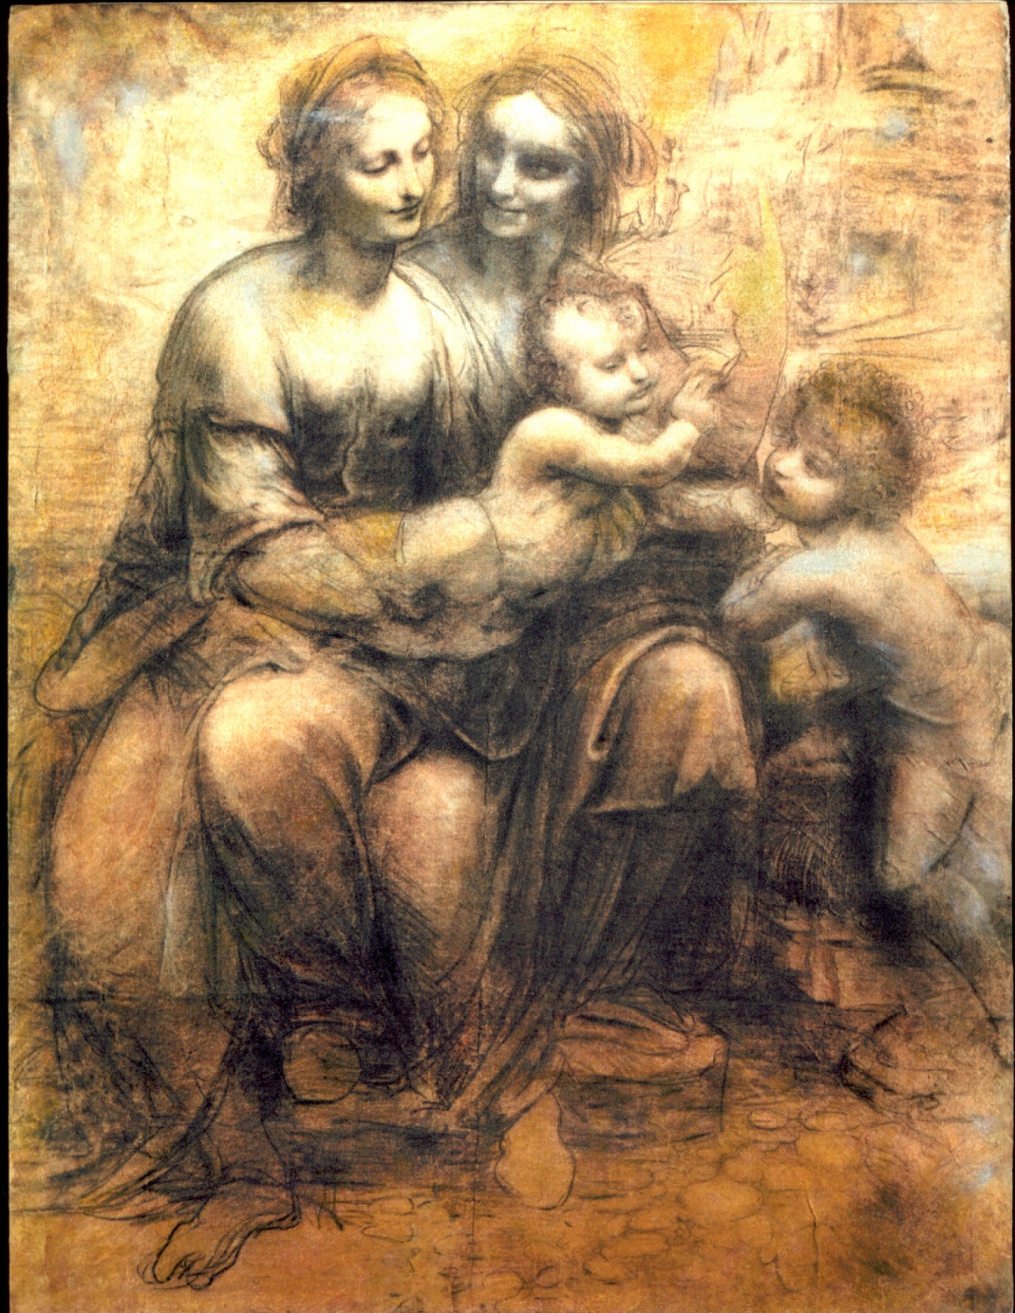
“Sant’Anna, la Vergine, il Bambino e San Giovannino” (1508-10)

Slide 9
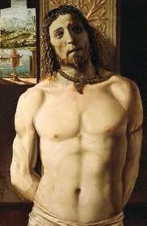
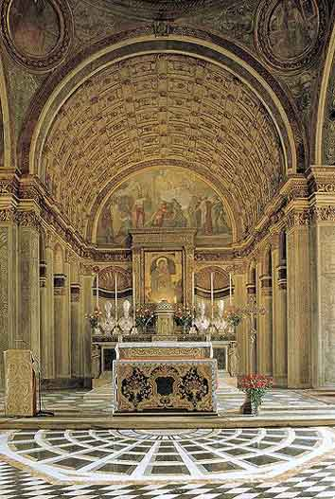
Per Bramante ricordiamo la tecnica della prospettiva illusionistica:
“Cristo alla colonna” (1490)
Santa Maria presso San Satiro a Milano

Slide 10
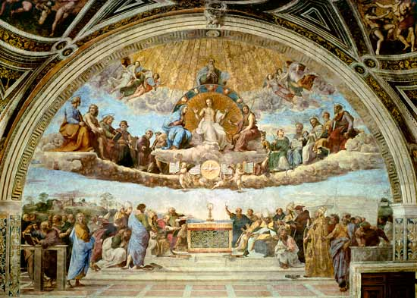
Raffaello Sanzio (1483-1520) e Michelangelo Buonarroti (1475-1564)
Leonardo aveva realizzato una mirabile sintesi tra l’esigenza di equilibrio e armonia e l’imitazione del naturale, che rimaneva sempre un poco incomprensibile per l’uomo. Raffaello è invece convinto che la mente umana possa comprendere ogni aspetto della natura. Crea allora un personale linguaggi figurativo basato sulla nitidezza delle forme:
La “Disputa del Sacramento” (1508-1510)

Slide 11
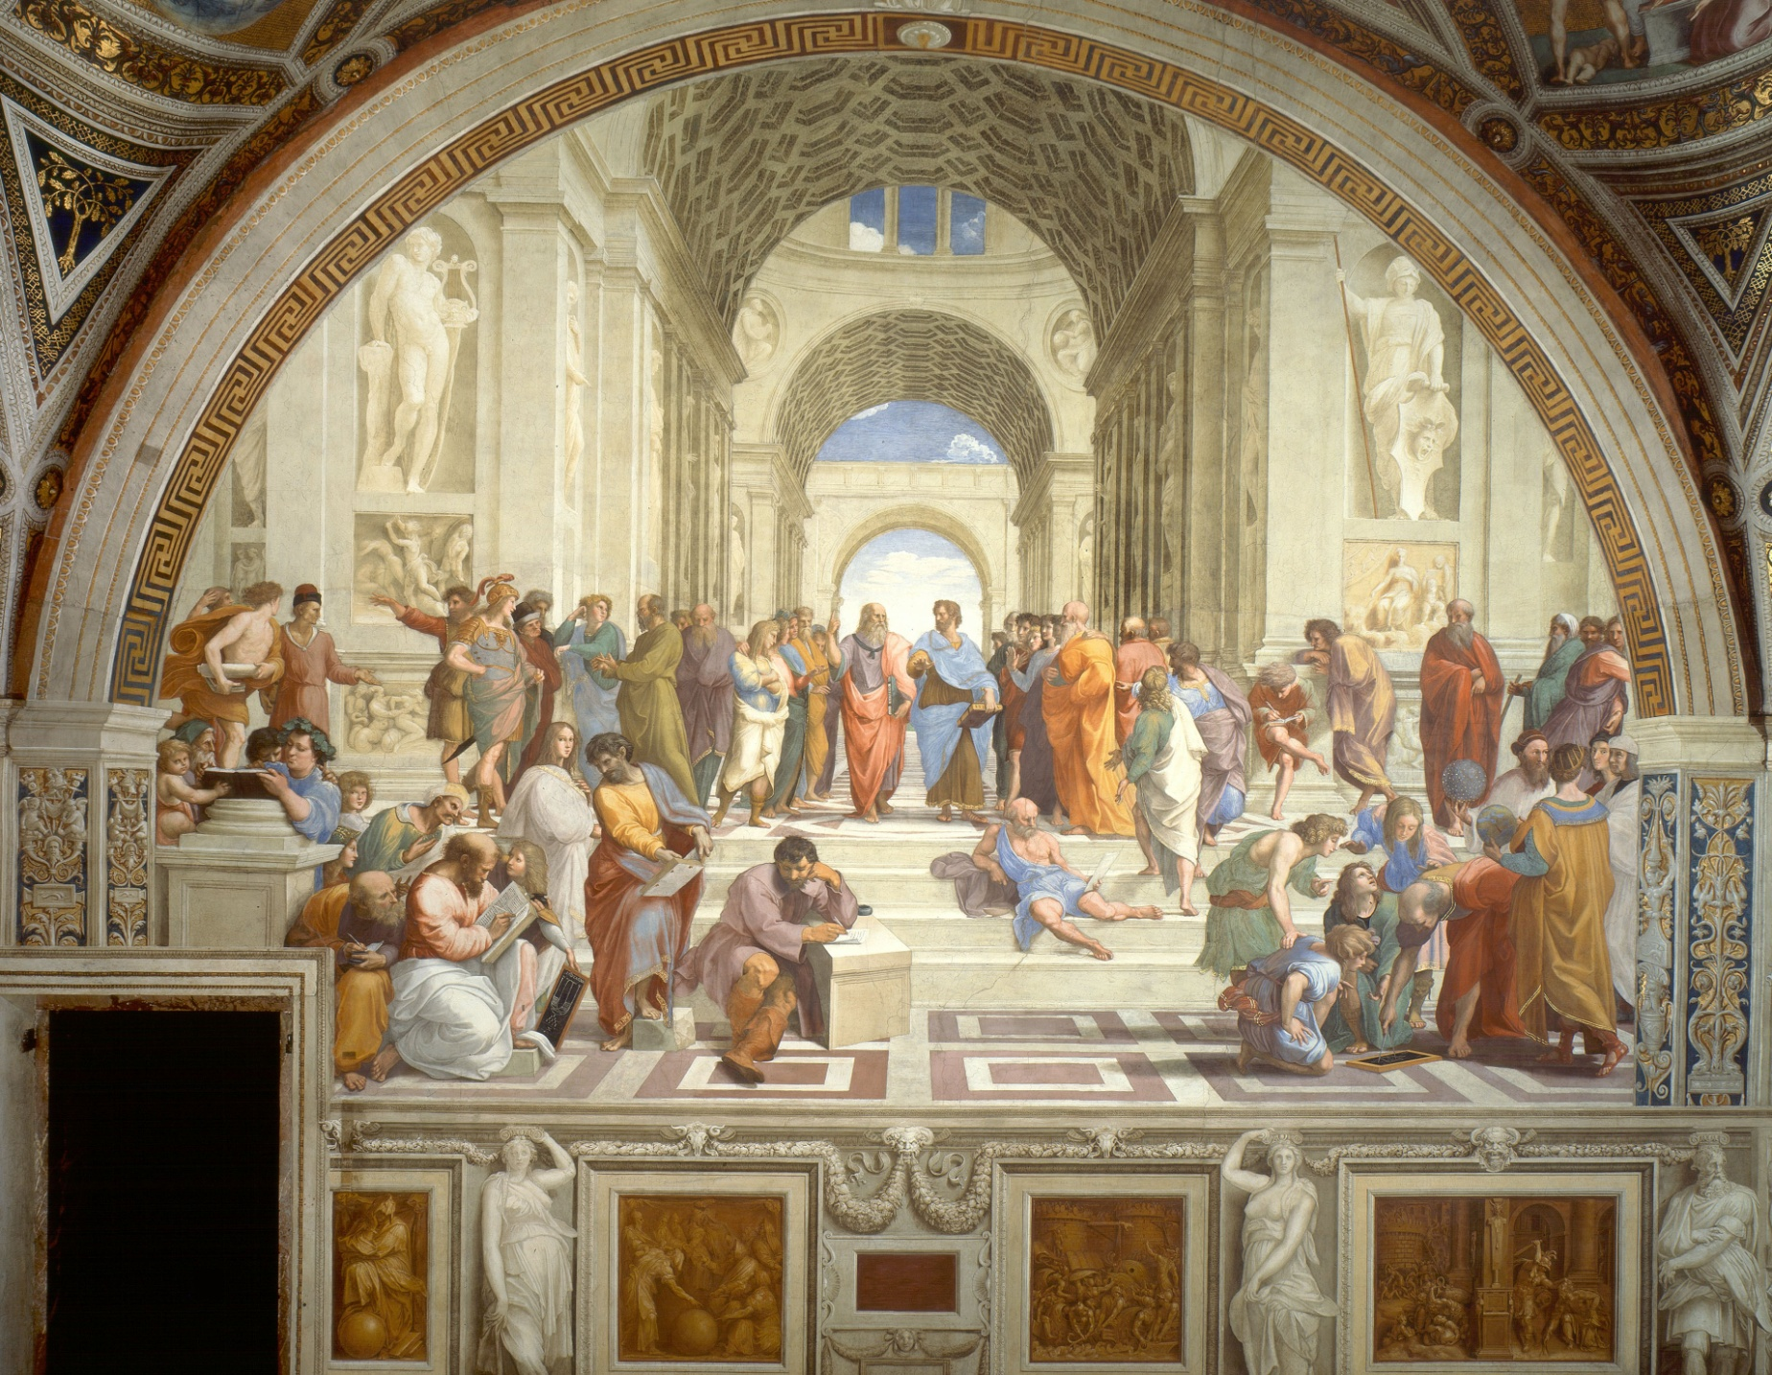
La “Scuola di Atene” (1508-1510)

Slide 12
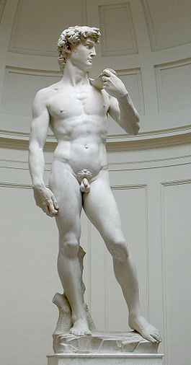
Michelangelo, leggendo i classici celebra nelle sue opere i valori morali individuali e la virtù civili:

Slide 13
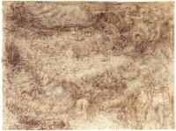
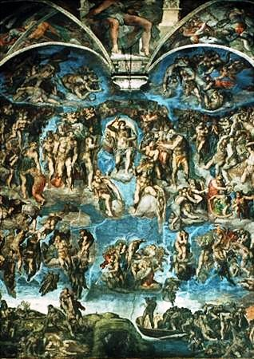
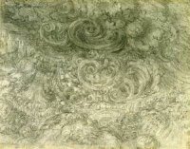
L’inquietudine rinascimentale
Negli ultimi anni delle loro vite, Leonardo e Michelangelo realizzano opere che mostrano una profonda inquietudine nei confronti delle capacità umane e nella religione:

Slide 14
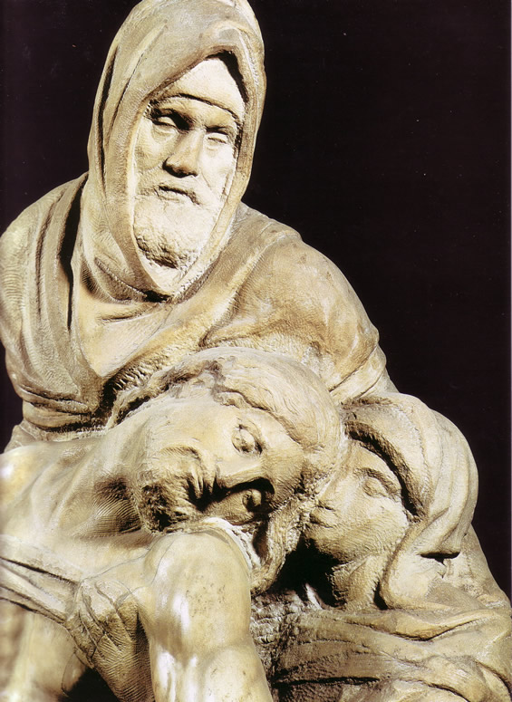
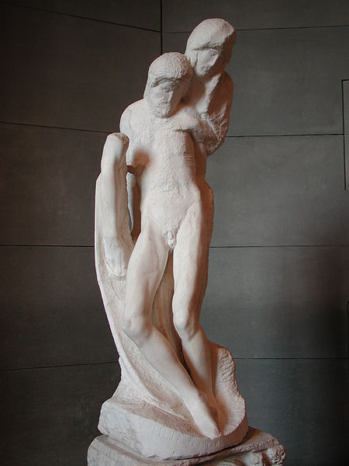

Slide 15
La maniera
Il termine maniera è presente nei trattati del XV e XVI secolo per indicare ciò che noi definiamo stile. Giorgio Vasari definirà i gradi della "maniera", e utilizzerà questo termine per definire i diversi stili nelle diverse epoche e in differenti aree geografiche. Vasari vede nell'arte a lui contemporanea la perfezione data dal superamento della natura. Se i maestri della generazione precedente (Leonardo, Raffaello, Correggio, Giorgione eccetera) erano riusciti, tramite il confronto con l'arte classica (si ricordino le più celebri statue greche e romane), a codificare le regole su cui si basa l'imitazione della natura, gli artisti a lui contemporanei, che ben conoscono queste regole, sanno piegarle a loro piacimento superando la natura stessa. La tensione tra regola e licenza è la base stessa del linguaggio manieristico. Vi sono quindi una grandissima competenza tecnica negli artisti e una notevole competenza lessicale da parte dei fruitori delle opere. Sono la facilità d'esecuzione e la rapidità le caratteristiche più apprezzate da Vasari, e trovano un parallelo nella sprezzatura che informa il Cortegiano di Baldassarre Castiglione. L'opera manieristica deve inoltre contenere "la varietà di tante bizzarrie, la vaghezza de' colori, la università de' casamenti, e la lontananza e varietà ne' paesi", poi: "una invenzione copiosa di tutte le cose" (Giorgio Vasari, Vite).
La preparazione richiesta ad un pittore nel Cinquecento non si fermava all'abilità artistica, ma comprendeva anche la cultura, una formazione universale, anche religiosa, nonché le norme di comportamento etico e sociale che gli consentissero di rapportarsi alle istituzioni e ai committenti. Anche questo si traduceva nella "maniera" di dipingere; e per il Vasari, l'espressione più alta della "buona maniera" di dipingere era in Raffaello e Michelangelo.
La "maniera", o lo "stile" che dir si voglia, si tradusse negli autori successivi in affettazione, inventiva, ricercatezza, artificio preziosismo: caratteristiche queste che sono state successivamente attribuite a questi pittori in varia misura e con valutazioni diverse, a seconda dei tempi.

